Slide 1

Presentation by
Amelia Agustina Hutajulu
Pengujian API dan Aplikasi Berbasis Web dan Mobile
Be A Top Search Quality Engineer
Alterra Academy
QE-B
Batch 5

Slide 2
Latar Belakang
Pengujian fungsionalitas adalah tahap penting dalam pengembangan perangkat lunak yang bertujuan untuk memastikan bahwa sebuah sistem atau aplikasi berfungsi sesuai yang diharapkan. Mini project ini dilakukan untuk menguji tiga platform yang berbeda, yaitu API, Web, dan Mobile. Tujuan utama dari pengujian ini adalah untuk memverifikasi bahwa setiap platform beroperasi dengan baik, memenuhi persyaratan fungsional, dan memberikan pengalaman yang baik kepada pengguna.
Be A Top Search Quality Engineer

Slide 3
Latar Belakang
1. Memastikan Kualitas Produk yang Optimal:
Salah satu alasan utama di balik mini project ini adalah untuk memastikan bahwa setiap platform beroperasi dengan kualitas yang optimal.
2. Meningkatkan Keamanan dan Keandalan:
Keamanan dan keandalan adalah aspek kritis dalam pengujian fungsionalitas. Mini project ini bertujuan untuk mengevaluasi keamanan data dan transaksi, serta memastikan bahwa platform-platform tersebut dapat diandalkan dalam situasi nyata.
3. Menjamin Pengalaman Pengguna yang Memuaskan:
Pengalaman pengguna adalah kunci keberhasilan setiap platform. Mini project ini mendukung upaya untuk memastikan bahwa pengguna memiliki pengalaman yang mulus, intuitif, dan memuaskan saat menggunakan produk-produk ini.
Be A Top Search Quality Engineer

Slide 4
MVP
Be A Top Search Quality Engineer

Slide 5
Format Test Case dan Test Scenario
Untuk Test Case dan Test Scenario di kode program saya menggunaan Gherkin yang saya muat dalam file Karate.
Penamaan File sesuai dengan judul yang ada di dokumentasi. Contoh: GetAllProducts.feature untuk pengujian Get All Products.
Diawali dengan “Feature” yang mendeskripsi singkat tentang fitur atau fungsionalitas yang akan diuji.
“Background” adalah bagian yang mendefinisikan kondisi awal atau prasyarat yang berlaku untuk seluruh skenario dalam fitur tersebut.
Tags “@” digunakan untuk memberi label pada skenario atau fitur. Tag ini dapat digunakan untuk mengelompokkan atau mengidentifikasi skenario secara lebih spesifik.
"Given," "When," "And," dan "Then" adalah kata kunci yang digunakan untuk menggambarkan langkah-langkah dalam skenario pengujian. Masing-masing memiliki peran yang berbeda dalam menentukan keadaan awal, tindakan, dan hasil dari skenario.
Be A Top Search Quality Engineer

Slide 6
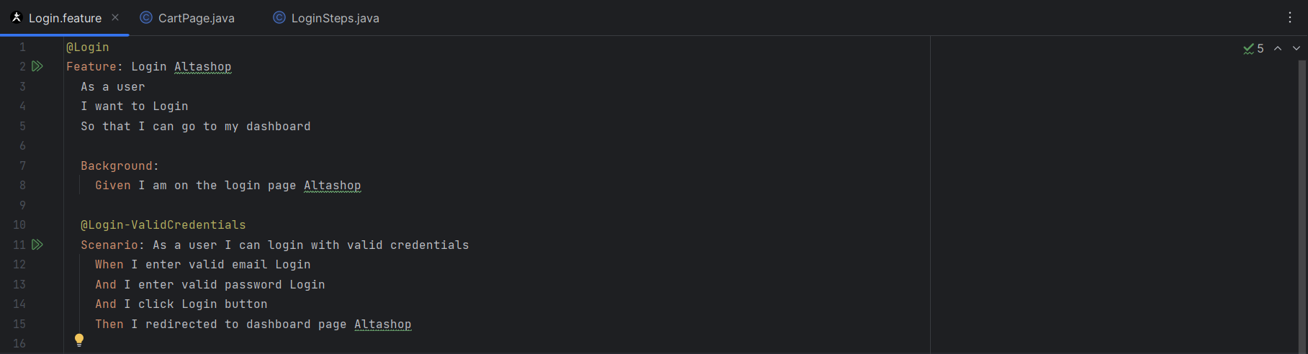
Format Test Case dan Test Scenario
Contoh:
Be A Top Search Quality Engineer

Slide 7
Format Test Case dan Test Scenario
File Java yang berisikan komponen-komponen yang digunakan untuk mengatur tindakan dan interaksi atau respon dengan halaman web atau request yang dilakukan. Contoh formatnya adalah sebagai berikut:
@Step digunakan dalam Serenity untuk mengidentifikasi metode-metode yang berisi langkah-langkah atau tindakan yang dapat dieksekusi dalam pengujian. Ini memudahkan Serenity dalam melacak dan melaporkan langkah-langkah yang dilakukan selama pengujian.
'By' yang digunakan untuk mengidentifikasi elemen-elemen halaman web seperti judul, tombol, dan lainnya. Dengan cara ini, dapat dengan mudah mengakses elemen-elemen ini dalam metode-metode berikutnya.
Be A Top Search Quality Engineer

Slide 8
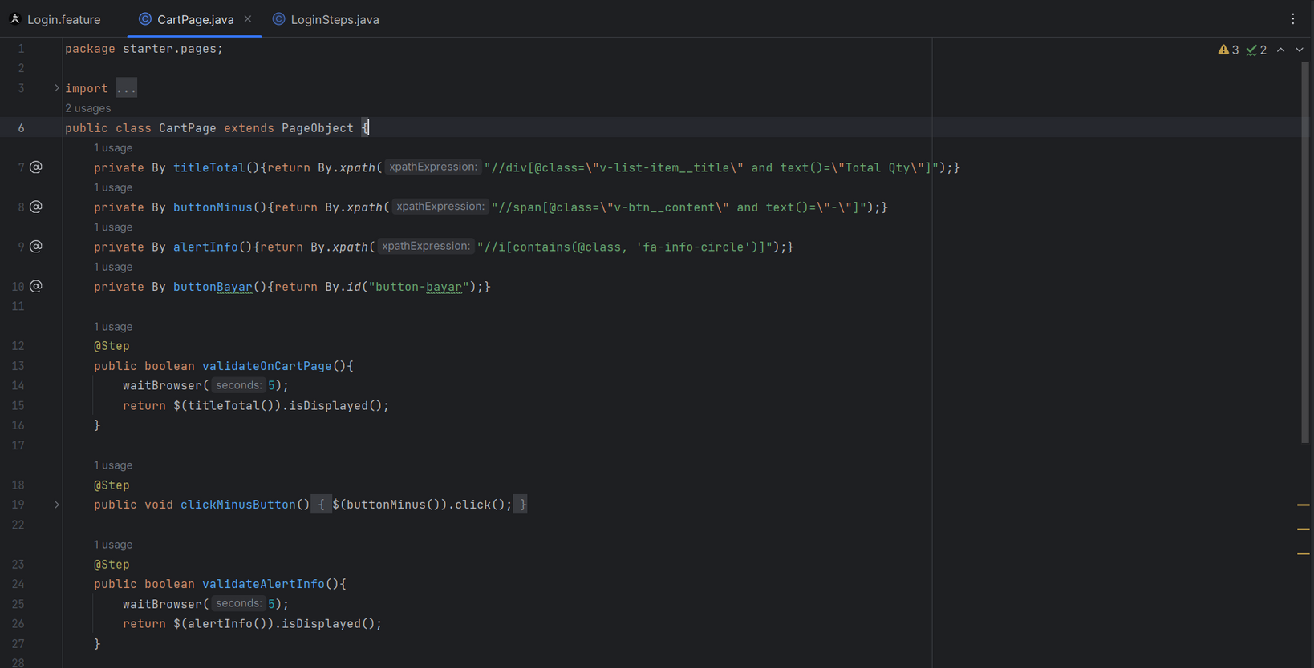
Format Test Case dan Test Scenario
Contoh:
Be A Top Search Quality Engineer

Slide 9
Format Test Case dan Test Scenario
File Java Steps adalah bagian dari pengujian Serenity dengan Cucumber, yang merupakan framework pengujian otomatis yang memungkinkan untuk menulis skenario pengujian dalam bahasa alami. Contohnya:
Annotasi Cucumber @Given, @When, @Then, dan @And digunakan untuk mendefinisikan langkah-langkah dalam skenario pengujian. Setiap anotasi ini sesuai dengan bagian skenario dalam bahasa alami yang telah ditentukan dalam file fitur Cucumber yang berbeda.
@Steps untuk mendeklarasikan objek dari kelas-kelas Java Pages yang digunakan dalam pengujian.
Setiap metode mengimplementasikan tindakan atau langkah-langkah yang sesuai dengan bagian skenario yang ditentukan dalam file fitur. Metode-metode ini akan dieksekusi ketika skenario Cucumber dijalankan.
Be A Top Search Quality Engineer

Slide 10
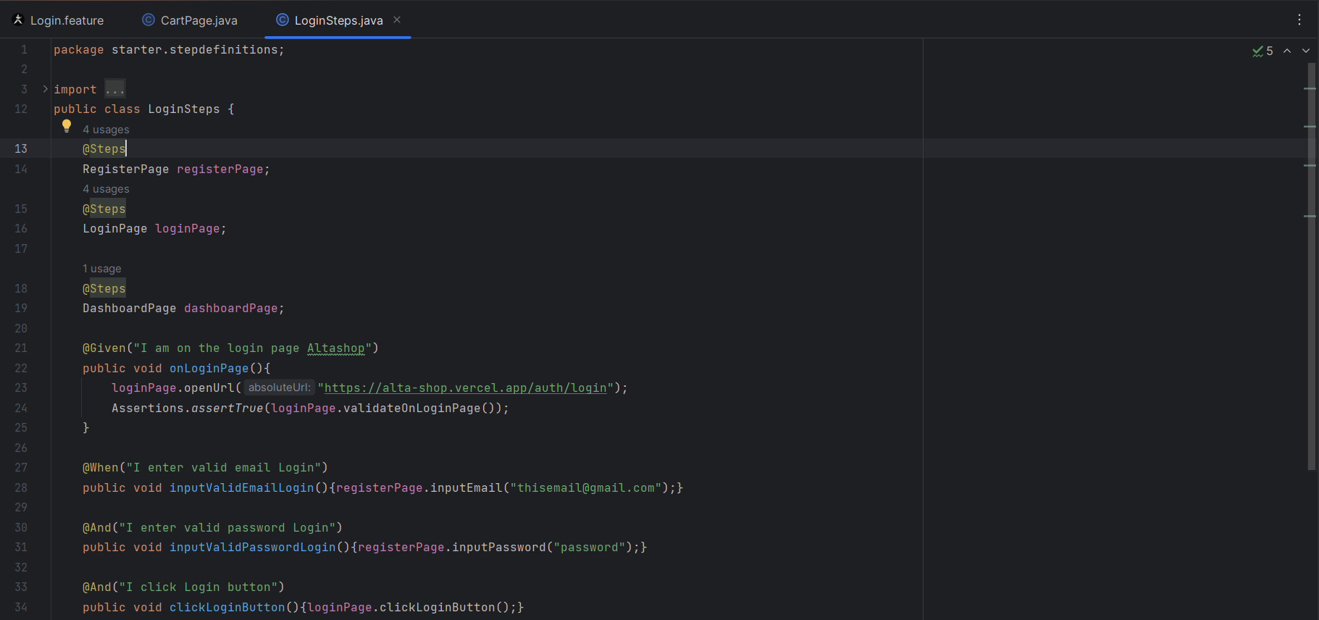
Format Test Case dan Test Scenario
Contoh:
Be A Top Search Quality Engineer

Slide 11
Format Test Case dan Test Scenario
Untuk test cases menggunakan tools fromat kode diawali dengan MPA-NN (NN adalah nomor pembuatan test cases). Setiap Test cases dipisahkan kedalam Test Suite Platform yang mana di dialam test suite platform terjadapat test suite khusus untuk Fitur tertentu.
Contoh:
Title berisikan nama Scenario tiap Test Case.
Description beriksikan penjelasan singkat jika dibutuhkan.
Attechments berisikan screenshots hasil pengujian Automasi yang dilakukan.
Steps berisikan langkah-langkah pengujian yang dilakukan pada tiap test case.
Be A Top Search Quality Engineer

Slide 12
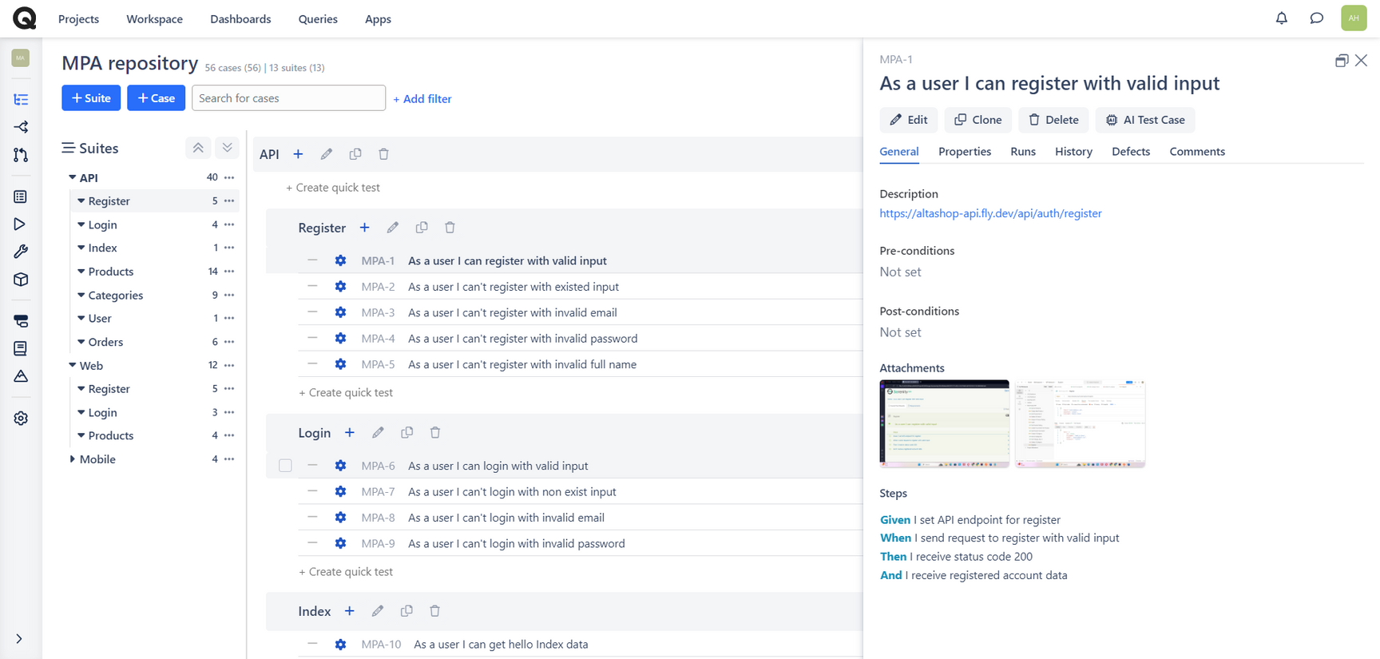
Format Test Case dan Test Scenario
Contoh:
Be A Top Search Quality Engineer

Slide 13


Test Case Management Tool
Qase.io adalah test cases management tools yang dirancang untuk mengelola, melacak, dan mengorganisasi test cases perangkat lunak. Ini memungkinkan untuk membuat, mengedit, dan mengelola test cases serta menghubungkannya dengan kebutuhan dan laporan hasil uji.
Be A Top Search Quality Engineer

Slide 14

Tracking Management Tools
Jira adalah project management tools yang banyak digunakan, dan sering digunakan dalam pengembangan perangkat lunak untuk melacak pekerjaan, tugas, dan bug. Dapat digunakan untuk merencanakan, mengelola, dan melacak proyek pengembangan perangkat lunak.
Be A Top Search Quality Engineer

Slide 15

Tools for Web UI testing
Cucumber Serenity adalah framework pengujian otomatis yang digunakan untuk menguji aplikasi web dengan bahasa alami. Ini memungkinkan untuk menulis skenario pengujian dalam bahasa alami (Gherkin) dan mengotomatisasi.
Be A Top Search Quality Engineer

Slide 16

Tools for RESTful API testing
REST Assured adalah library Java yang digunakan untuk mengotomatisasi pengujian API RESTful. Ini menyediakan metode dan fungsi untuk mengirim permintaan HTTP ke API RESTful dan memeriksa tanggapan.
Be A Top Search Quality Engineer

Slide 17

Tools for mobile testing
Katalon adalah platform otomatisasi pengujian yang digunakan untuk menguji aplikasi mobile dan web. Ini mendukung pengujian berbasis GUI dan pengujian API serta dapat digunakan untuk menguji aplikasi mobile di berbagai platform.
Be A Top Search Quality Engineer

Slide 18




Other Tools
01
IntellijIDEA
03
Visual Studio Code
Be A Top Search Quality Engineer
02
Github
04
Appium

Slide 19


Other Tools
05
Maven
07
JDK & JRE
Be A Top Search Quality Engineer
06
NPM

Slide 20

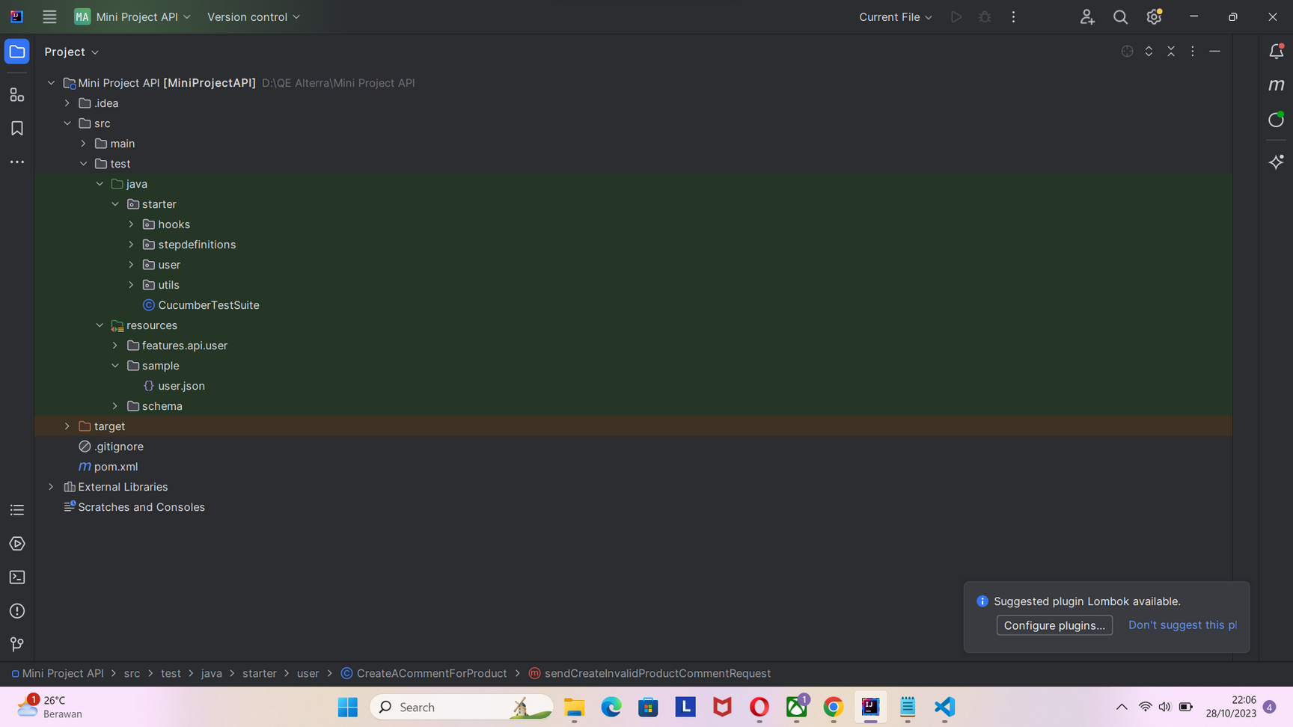
Struktur Folder API
Be A Top Search Quality Engineer

Slide 21
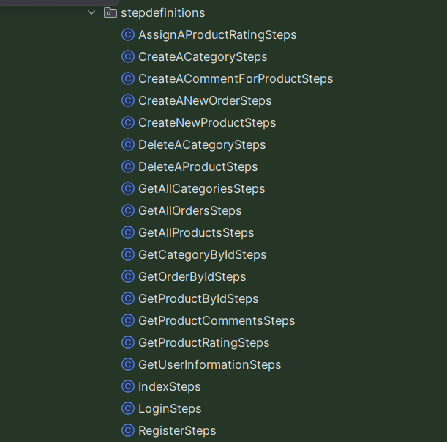
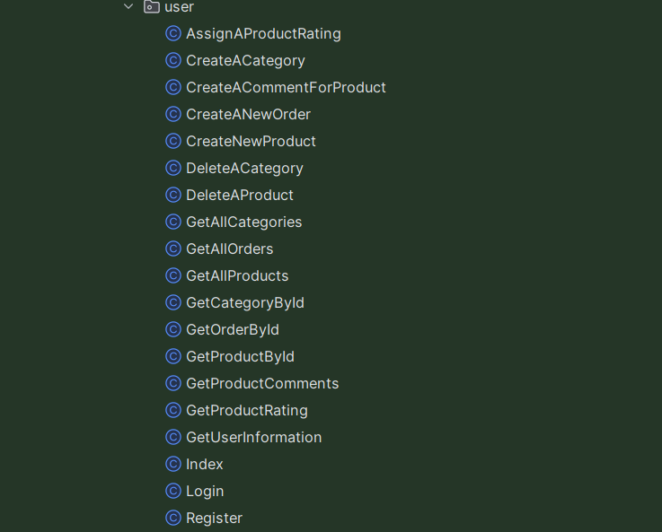
Penamaan File API
Be A Top Search Quality Engineer

Slide 22
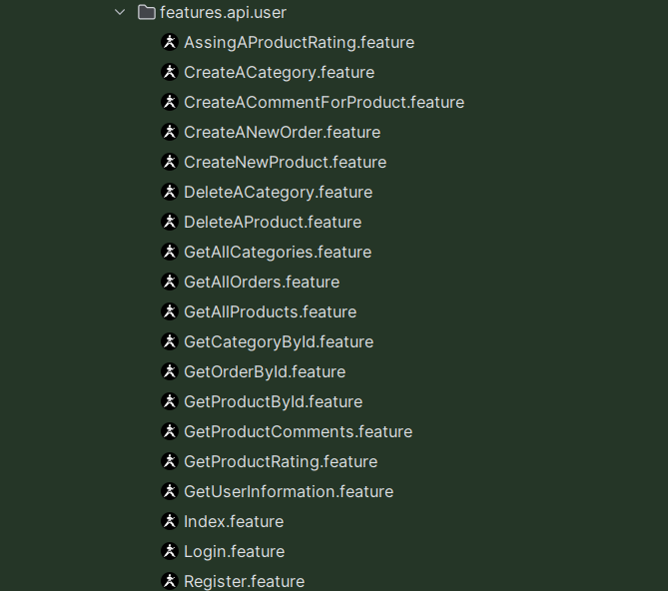
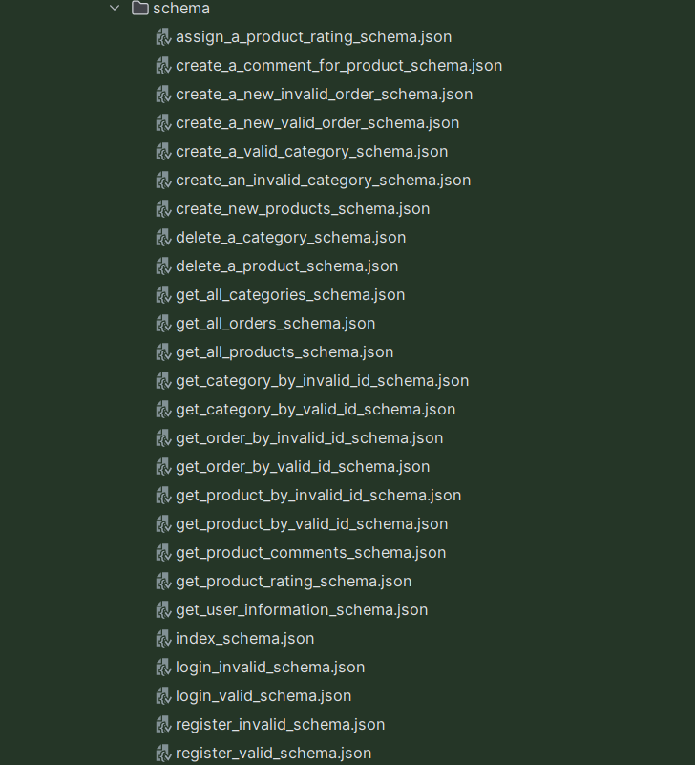
Penamaan File API
Be A Top Search Quality Engineer

Slide 23
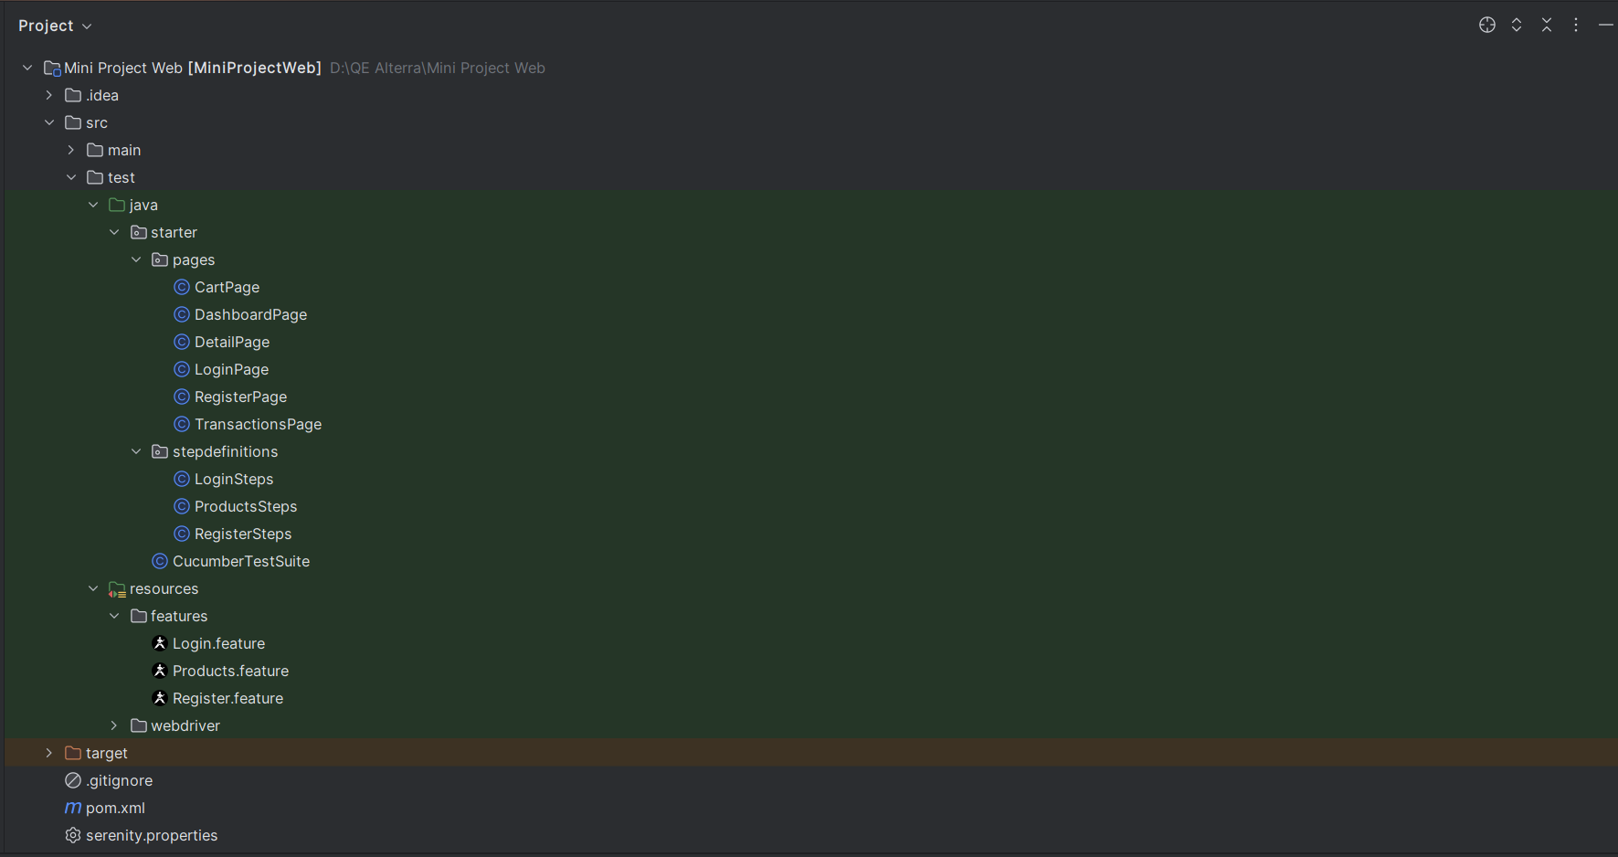
Struktur Folder dan Penamaan File Web
Be A Top Search Quality Engineer

Slide 24
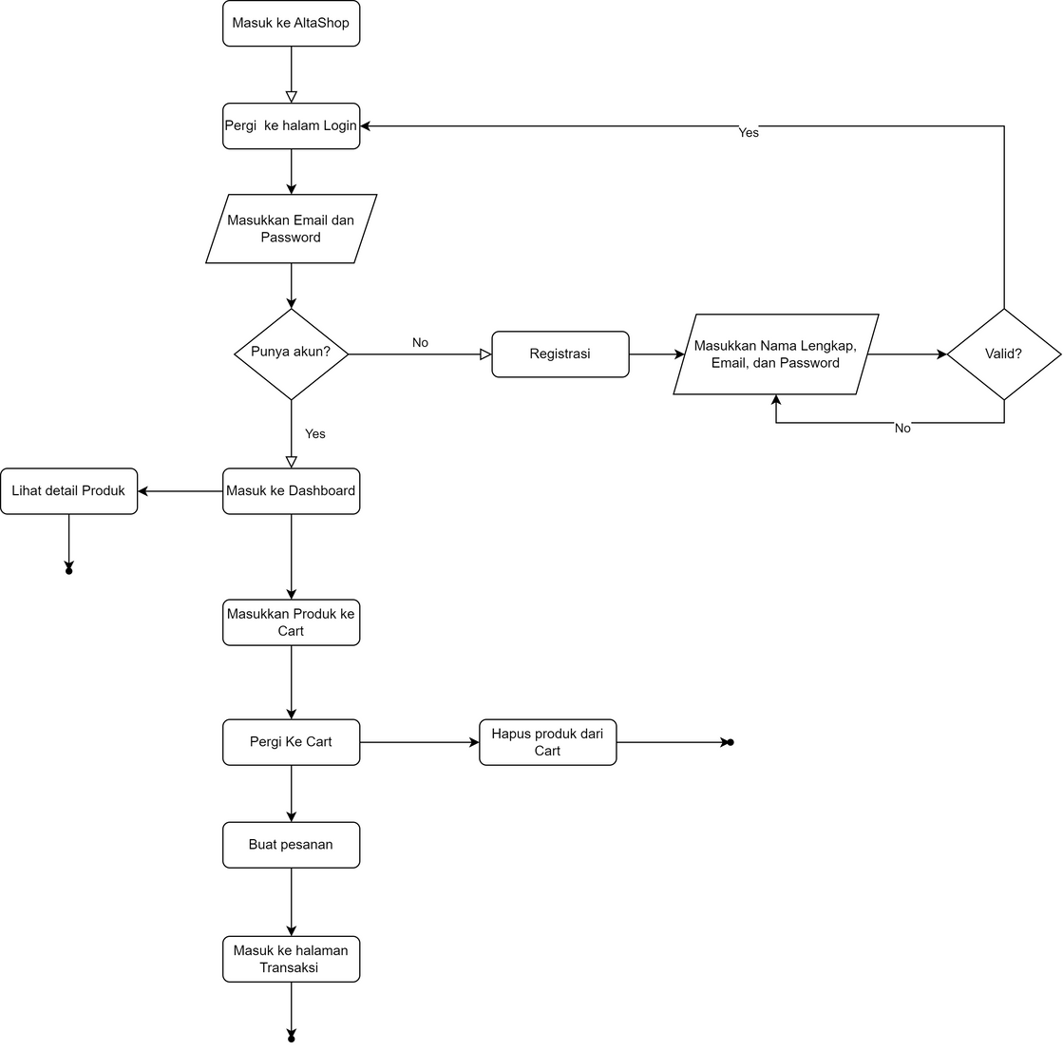
Flow Web
Be A Top Search Quality Engineer

Slide 25
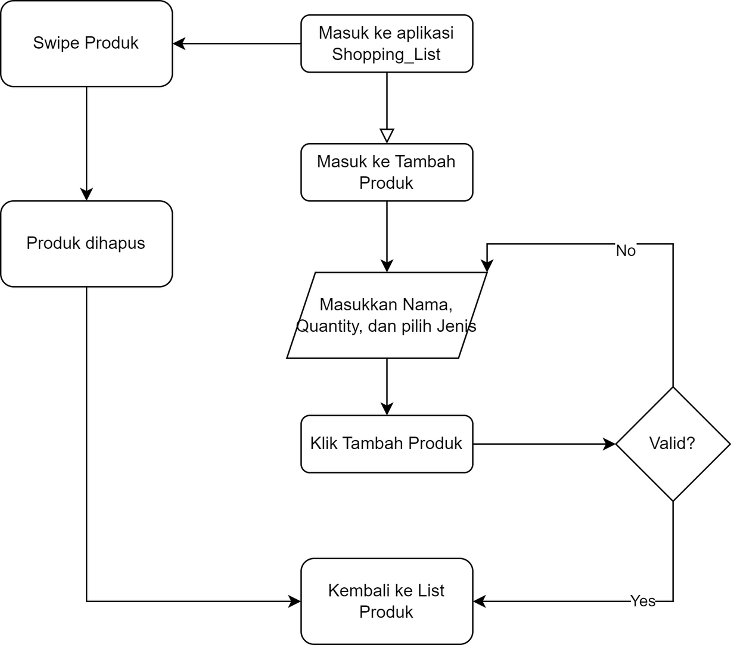
Flow Mobile
Be A Top Search Quality Engineer

Slide 26
Demo Pengujian
Be A Top Search Quality Engineer

Slide 27
Penjelasan Code
Be A Top Search Quality Engineer

Slide 28
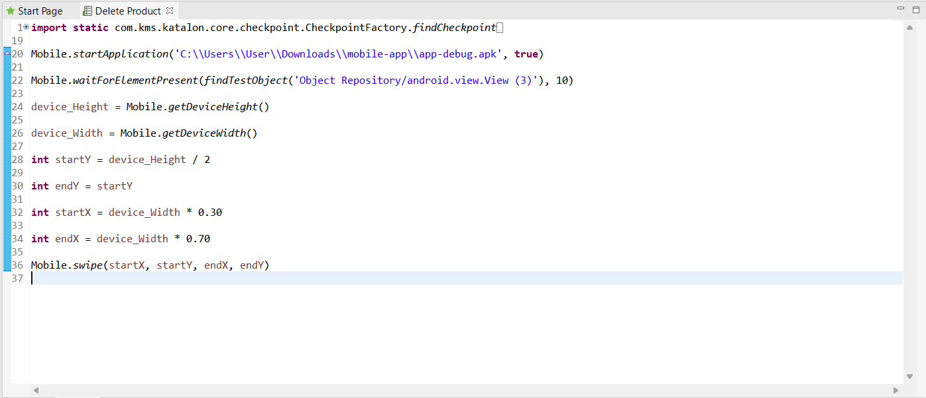
Be A Top Search Quality Engineer

Slide 29
AI Implementation
Be A Top Search Quality Engineer

Slide 30
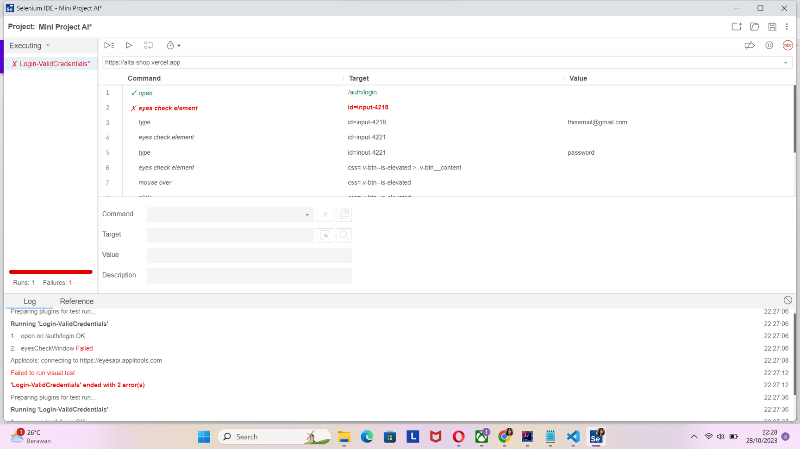
Be A Top Search Quality Engineer

Slide 31
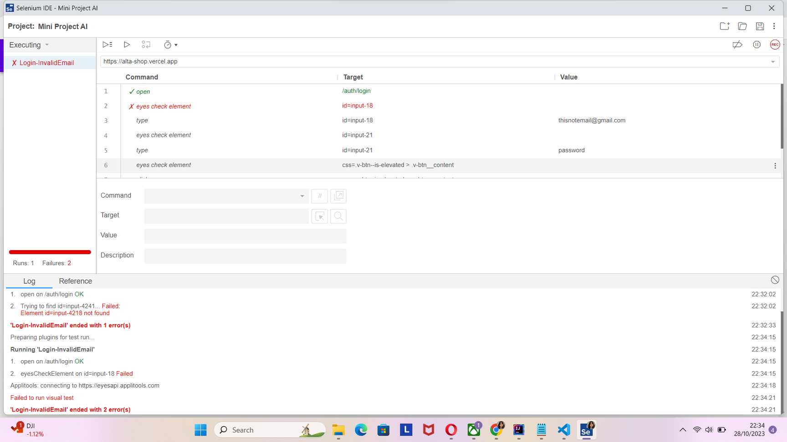
Be A Top Search Quality Engineer

Slide 32
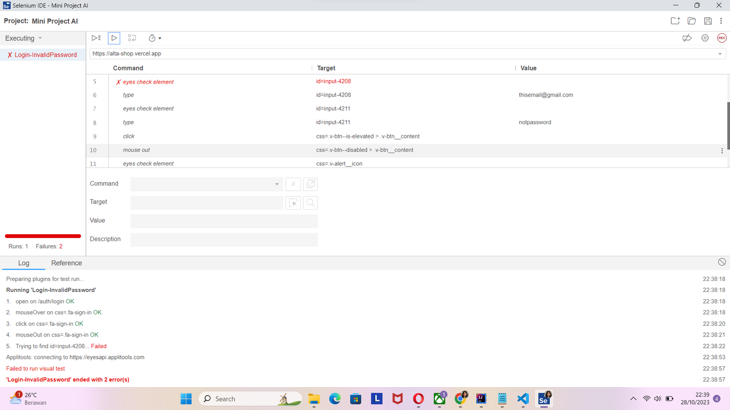
Be A Top Search Quality Engineer

Slide 33
Summary Pengujian
Dari seluruh pengujian Test Cases yang telah dilakukan kesuksesan dari pengujian API adalah 100% (40/40 Success)
Untuk pengujian Web 91% fitur memberikan hasil yang diinginkan (11/12 Success). Untuk kasus yang gagal adalah pada fitur Registrasi yang mana user masih bisa mendaftar dengan email yang tidak valid.
Untuk pengujian Mobile 100% fitur dapat berjalan dengan baik (4/4 Success)
Pada uji coba penggunaan AI Applitools dalam pengujian fitur Login Web sendiri seluruh scenario tidak ada yang passed dan semua mengalami error yang dikarenakan penggunaan id element yang mana bersifat dinamis, sehingga akan selalu berubah.
Be A Top Search Quality Engineer

Slide 34
Presentation by
Amelia Agustina Hutajulu
Thank You
So Much!
Be A Top Search Quality Engineer
Alterra Academy
QE-B
Batch 5

